Slide 1
Intents y Funciones Android
Prototipo 2
Christian Rioseco
Programación Android
Instituto Profesional Santo Tomás
Java y XML · 9 de octubre de 2026
01
Notes:
40 segundos junto con la diapositiva 2. Presentar el prototipo y al equipo. Base: Semana7 del aula, actividad Prototipo 2 del PDF Prueba 15% Android. Completar integrantes si corresponde.

Slide 2
Objetivo del prototipo
Ampliar el ejemplo de Semana 7 con navegación interna y acciones en otras aplicaciones.
5 intents implícitos
Mapa, web, teléfono, correo y galería
3 intents explícitos
Segunda Vista, Ajustes y Ayuda
02
Notes:
Explicar que la base tenía linterna y ubicación y que se ampliaron las acciones. No contar estas dos APIs como intents. Fuente: proyecto adjunto y Prueba 15% Android, páginas 2 y 3.

Slide 3
Mapa de navegación
MainActivity
Inicio
SegundaActivity
Detalle con extras
ConfigActivity
Ajustes
AyudaActivity
Guía de uso
03
Notes:
35 segundos. Mostrar que todas las pantallas salen de MainActivity. Segunda Vista recibe nombre y ubicación con extras. Ajustes guarda SharedPreferences. Ayuda muestra instrucciones. El botón Volver ejecuta finish. Fuente: archivos MainActivity.java y Activities del proyecto.

Slide 4
Los cinco intents implícitos
Acción | Intent | Datos
Mapa | ACTION_VIEW | geo:
Página web | ACTION_VIEW | https:
Marcador | ACTION_DIAL | tel:
Correo | ACTION_SENDTO | mailto:
Galería | GetContent | image/*
Android elige el componente capaz de realizar la acción.
04
Notes:
45 segundos. Definir implícito: acción y datos para que Android encuentre una aplicación compatible. El marcador no llama y el correo no envía automáticamente. GetContent crea ACTION_GET_CONTENT. Fuente: MainActivity.java; https://developer.android.com/guide/components/intents-filters y https://developer.android.com/training/basics/intents/result.

Slide 5
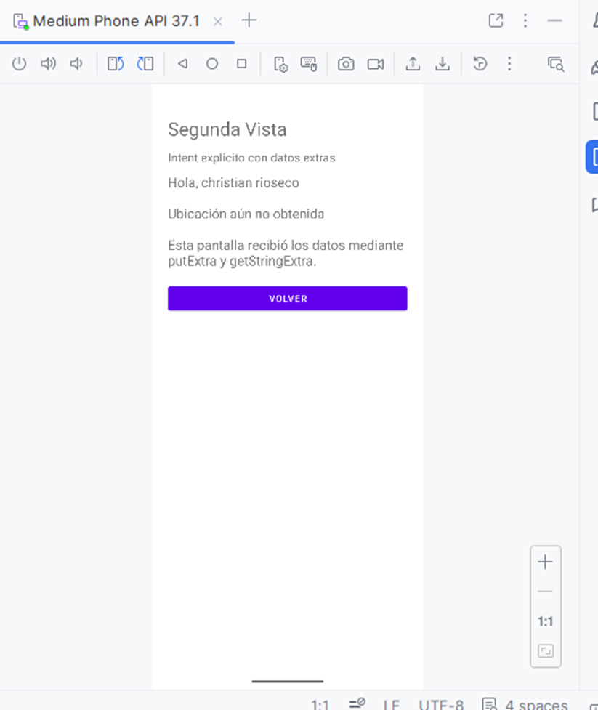
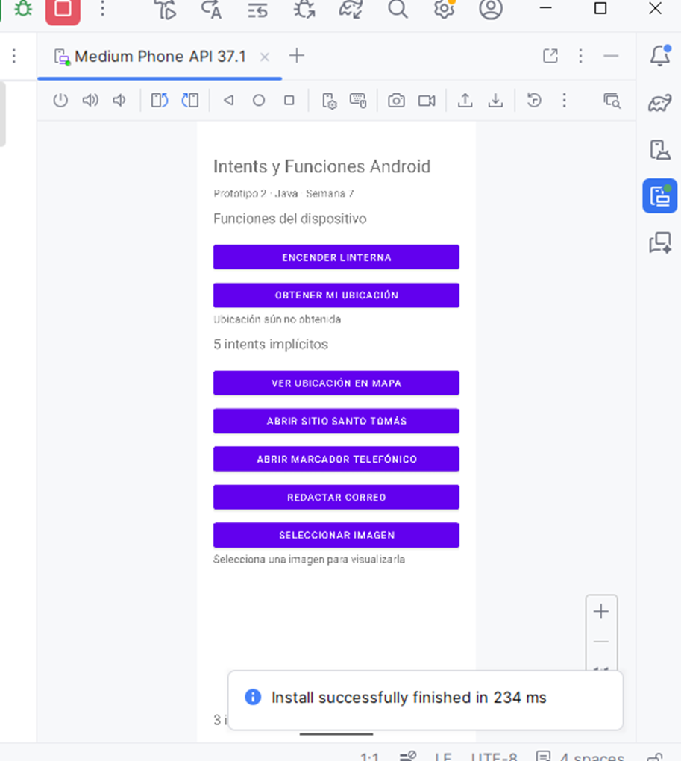
Demostración de los flujos
Galería
Mapa
.
05
Notes:
65 segundos. En vivo abrir Segunda Vista, mostrar un campo vacío en Ajustes, seleccionar una imagen y abrir mapa. Antes de entregar añadir capturas REALES de estos flujos. Esta diapositiva contiene un esquema, no capturas de ejecución. No afirmar que se probó una acción sin ejecutarla.

Slide 6
Código de intents explícitos e implícitos
Explícito: destino conocido y datos extras
Intent intent = new Intent(MainActivity.this,
SegundaActivity.class);
intent.putExtra("nombre", nombre);
startActivity(intent);
Implícito: acción y URI del número
Intent intent = new Intent(Intent.ACTION_DIAL,
Uri.fromParts("tel", telefono, null));
abrirSeguro(intent);
06
Notes:
50 segundos junto con diapositiva 7. Explicar la clase de destino y extras. SegundaActivity usa getStringExtra. ACTION_DIAL usa la URI del número y abrirSeguro maneja errores. Fuente: MainActivity.java y SegundaActivity.java.

Slide 7
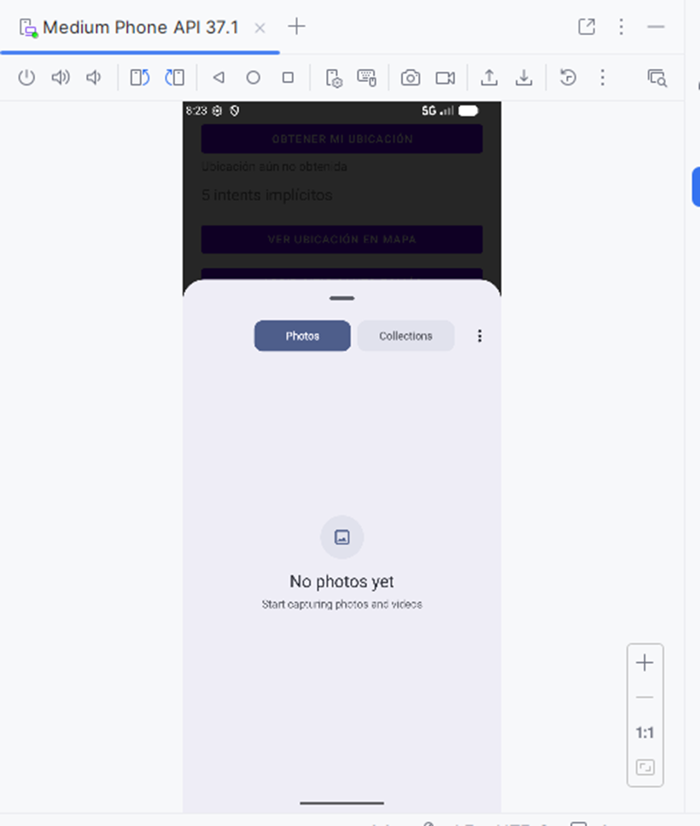
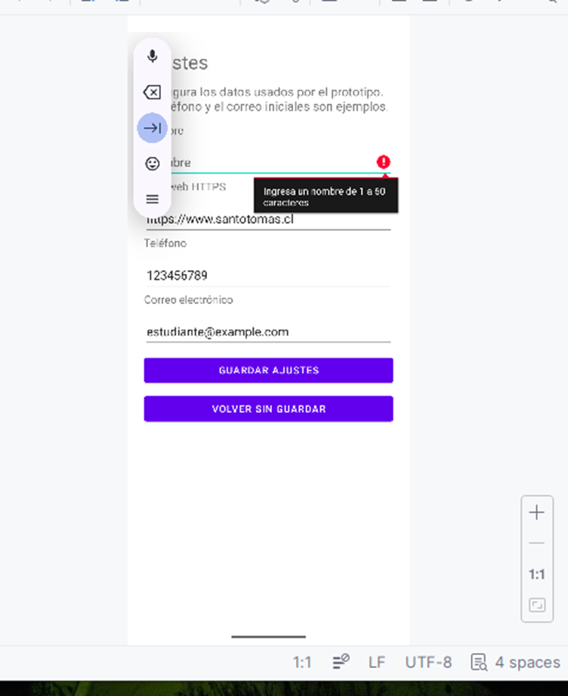
07
Notes:
Explicar que el código está abreviado para mostrar la lógica. El proyecto usa un lanzador registrado como campo antes de onCreate. ExecutorService decodifica y Handler actualiza el ImageView en el hilo principal. Fuente: MainActivity.java y https://developer.android.com/training/basics/intents/result.

Slide 8
Validaciones y lecciones
Entradas válidas
Nombre, dirección HTTPS, teléfono y correo
Permisos y resultados
Permiso rechazado, app externa ausente
Lecciones y mejoras
Cuidar el ciclo de vida y mantener la interfaz disponible.
Mejora futura: guardar imágenes de forma permanente.
08
Notes:
65 segundos junto con Threads. Mostrar errores de Ajustes. Explicar permiso rechazado, proveedor apagado, timeout y ausencia de apps. Mejoras: imágenes permanentes y pruebas de interfaz. Las pruebas de dispositivo siguen pendientes hasta ejecutarlas. Fuente: ConfigActivity.java, MainActivity.java; https://developer.android.com/develop/sensors-and-location/location/permissions/runtime.

